Slide 1
Визуализация на уроках географии
учитель географии и биологии МБОУ «ВОК» СП Зюкайская школа Айдакова А.Н.

Slide 2
Визуализация
общее название приёмов представления информации или явления в виде, удобном для зрительного наблюдения и анализа.

Slide 3
Создание географического образа территории
Для современных учащиеся характерны виртуальные коммуникации, им сложно длительное время удерживать внимание, предпочитают наглядные формы предоставления информации.
Средства визуализации формируют у учащихся учебно-познавательные, информационные и коммуникативные компетенции.

Slide 4
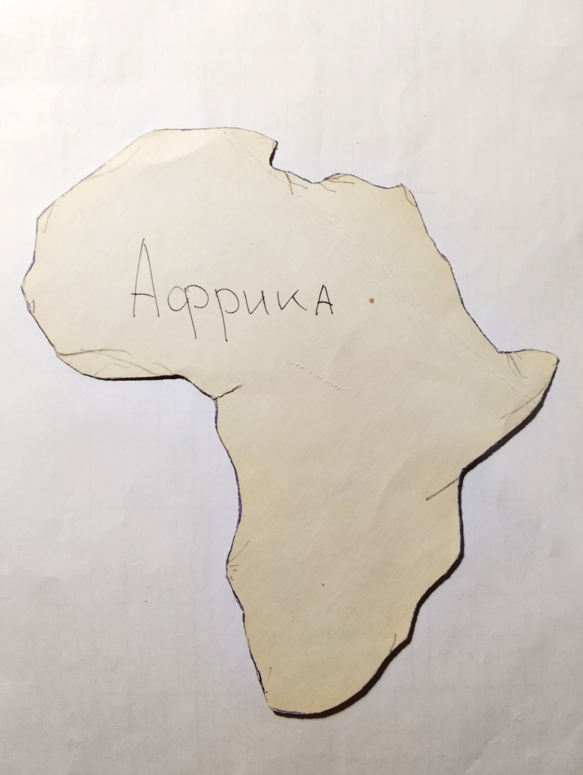
Контур «Африка»

Slide 5
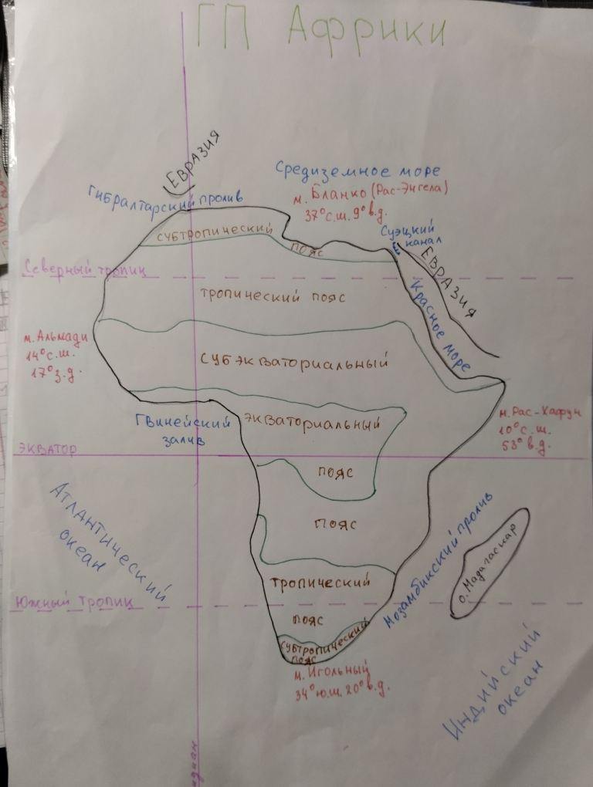
Образ ГП Африки
План
1. Положение материка относительно экватора, тропиков(полярных кругов) и нулевого меридиана
2. Крайние точки (географические координаты)
3. Климатические пояса
4. Океаны и моря омывающие материк
5. Расположение материка по отношению к другим материкам.

Slide 6
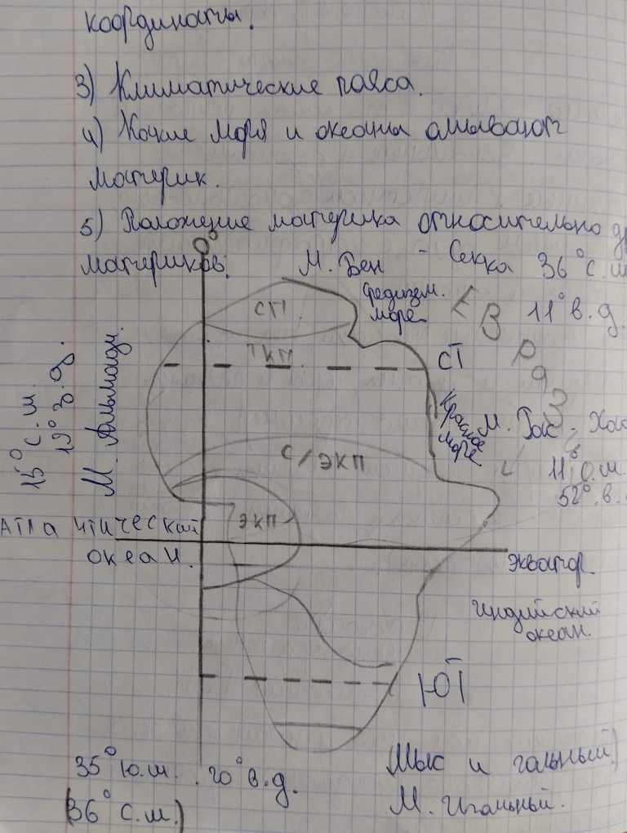
Работа учащегося

Slide 7
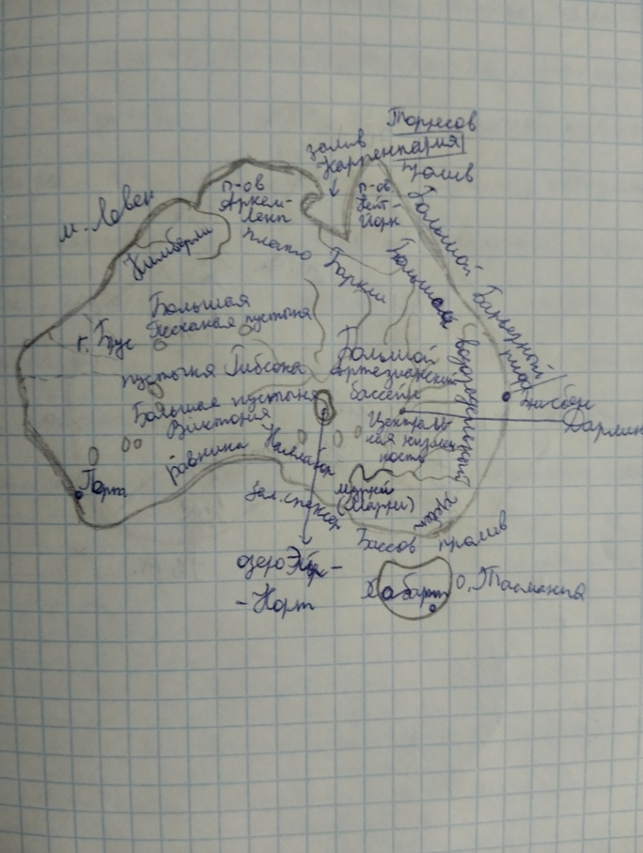
Рельеф и внутренние воды Австралии
Большой плюс для подготовки к сдаче зачёта по карте

Slide 8
Гексы
Каждый шестиугольник – отдельная смысловая единица, которая своими гранями связана с другими шестиугольниками по смыслу.
Работа с гексами учит современных подростков выбирать главное, устанавливать взаимосвязи, формулировать выводы, уметь классифицировать, критически оценивать информацию, воспринимать набор элементов как единое целое.

Slide 9
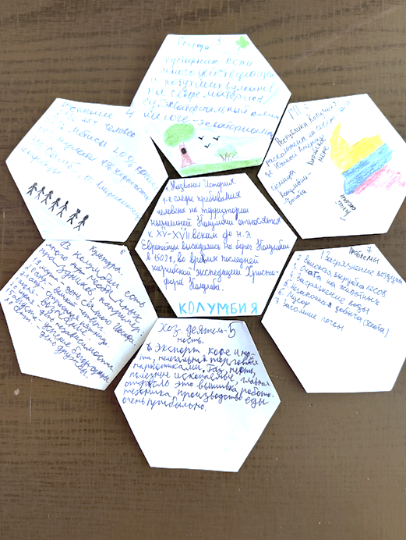
Гексы «Страны Южной Америки»
Учащиеся изучают историю, природу, население, хозяйство страны, выделяют особенности и составляют мозаику в группах.

Slide 10
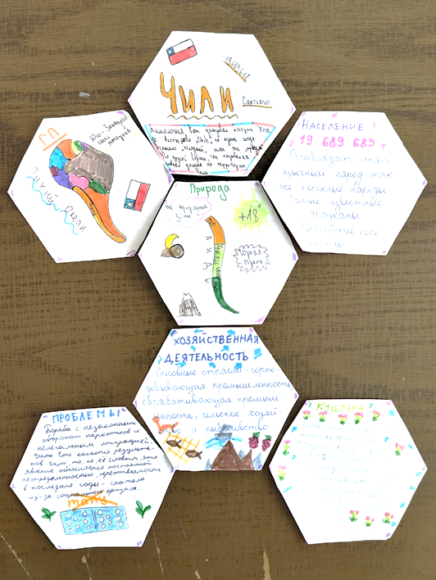

Slide 11
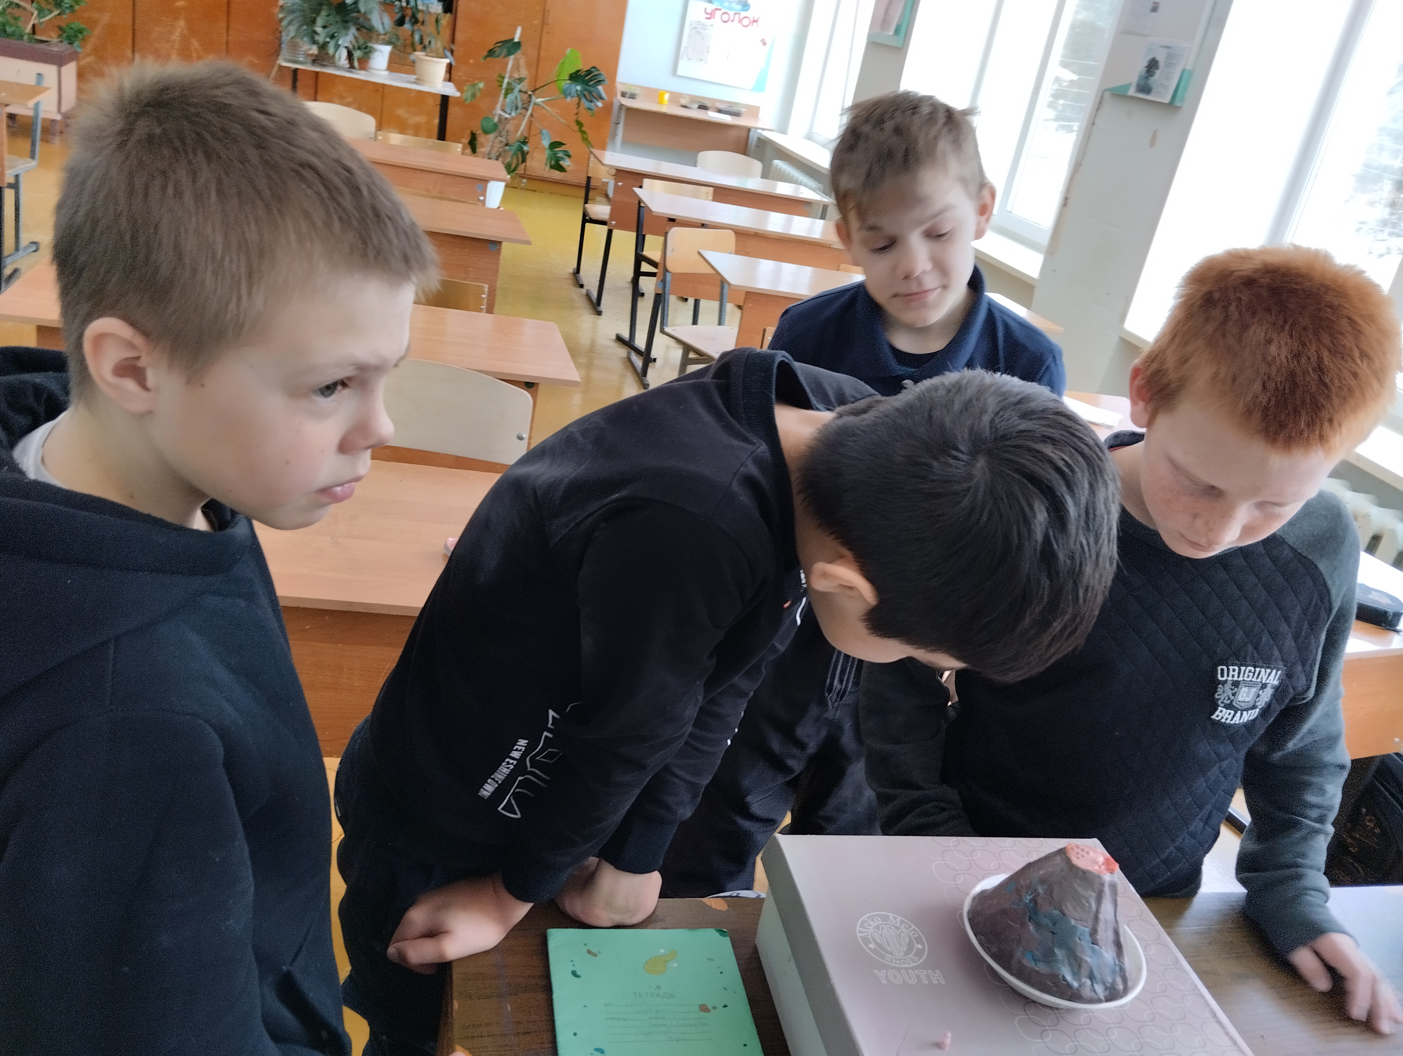
Модель «Вулкан»

